Slide 1
Teste – Grupo ZAP
Marcos José Azevedo
Explicação da solução:
- Após a importação da base em formato JSON, normalização (ou nivelamento) das colunas, criei o dataset apenas com imóveis para venda e tratei algumas variáveis.
- Através de uma ‘feature importance’ busquei entender quais as variáveis que mais peso tem na composição dos valores dos imóveis. Além desta, fiz algumas regressões OLS para entender o R2 e seus betas.
- Por um histograma ficou claro que a variável preço não tinha uma distribuição normal, e para corrigir isso, busquei como solução a criação de uma coluna desta variável com o log. Os resultados obtidos nas regressões OLS foram impactados para melhor com essa estratégia. Mantive-a no modelo.
- Para a escolha do melhor modelo fiz uma pipeline com LinearRegression, RandomForestRegressor, GradientBoostingRegressor. Sendo que o Gradient apresentou a melhor performance e usei no modelo final.
- Para o treinamento do modelo criei dummies das variáveis referentes aos bairros, tipo de imóvel e zonas residenciais.
Para a questão pertinente à escolha de 3 variáveis para compor um modelo, utilizei os resultados das regressões OLS, feature importance e alguns artigos que li sobre o mercado de compra e venda de imóveis.
Ao final acrescentei os resultados desta predição com as 3 features.

Slide 2
Teste – Grupo ZAP
Marcos José Azevedo
Arquivos:
Acompanham este teste os seguintes arquivos:
1) Script-Teste_GrupoZAP.ipynb = script Principal deste teste, escrito em Python com as análises necessárias para a predição dos valores dos imóveis;
2) Três_Variáveis-Scrip_alternativo = script alternativo e de apoio, em Python com uma breve predição usando 3 variáveis;
3) ds-zap-challenge.csv = arquivo csv com o resultado da predição dos imóveis;
4) resultado_3_variáveis.csv – arquivo alternativo e de apoio com a predição usando 3 variáveis;
5) performance_bairro_grad.csv – arquivo de apoio com o resultado da comparação entre o preço do arquivo treino e a predição (média por bairro e sua variação).
Ferramentas usadas:
Jupyter (com o Anaconda), Tableau e Excel

Slide 3
Teste – Grupo ZAP
Marcos José Azevedo
Você utilizaria a métrica escolhida para seleção de modelo também para comunicar os resultados para usuários e stakeholders internos? Em caso negativo, qual outra métrica você utilizaria nesse caso?
Não necessariamente usaria a mesma métrica.
Antes de tudo, identificaria essas partes interessadas para saber a melhor forma de comunicação, a periodicidade e o nível de informações a serem divulgadas sobre o modelo.
Buscaria por uma comunicação mais acessível e assertiva, com métricas objetivas e claras e que demonstrassem sem maiores dúvidas o desenvolvimento do projeto.
Stakeholders, por exemplo, de áreas de negócios, não precisam ver o resultado de uma regressão OLS mas seria interessante mostrar o gráfico de importância das variáveis.

Slide 4
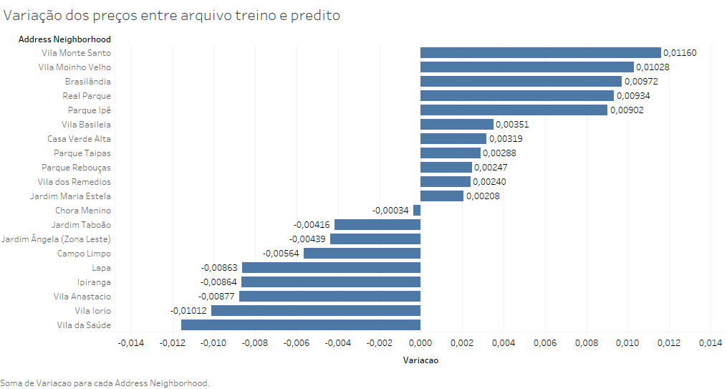
Teste – Grupo ZAP
Marcos José Azevedo
Em quais bairros ou em quais faixas de preço o seu modelo performa melhor?
Considerei como melhor performance as 20 menores variações entre os bairros analisados:

Slide 5
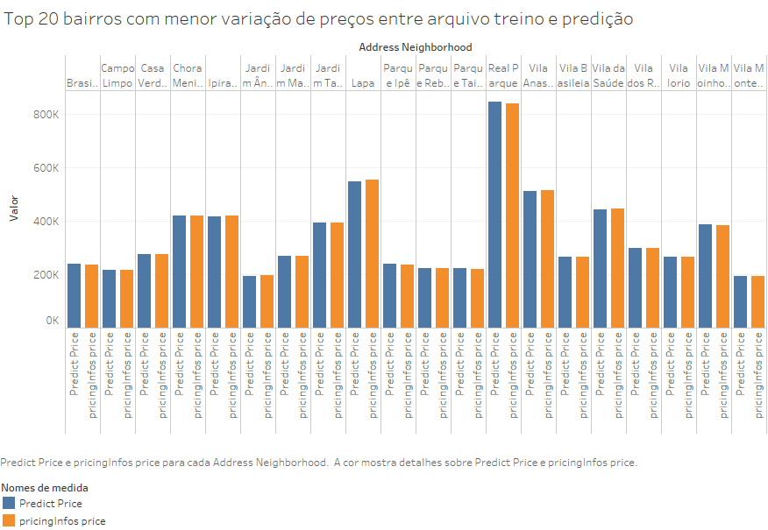
Teste – Grupo ZAP
Marcos José Azevedo
Em quais bairros ou em quais faixas de preço o seu modelo performa melhor?
O comparativo das variações dos 20 bairros com melhor performance:

Slide 6
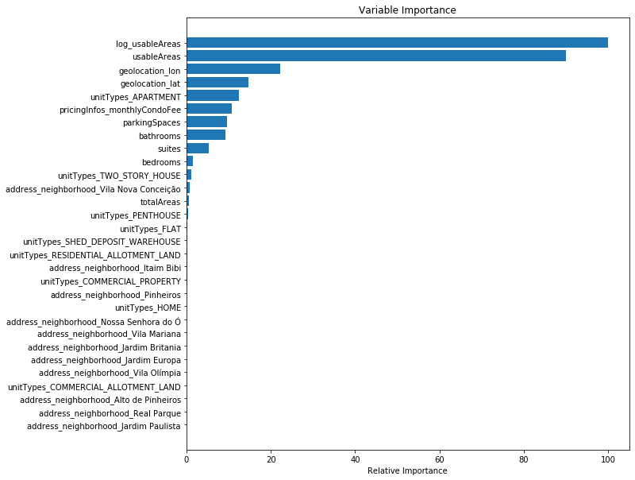
Teste – Grupo ZAP
Marcos José Azevedo
Se você tivesse que estimar o valor dos imóveis com apenas 3 campos, quais seriam eles?
Aplicando uma função de ‘feature importance’ o resultado aponta como as melhores variáveis que influenciam no preço as seguintes:
Tamanho do imóvel;
Latitude e longitude;
Tipo do imóvel Apartament;
Valor do condomínio;
Quantidade de Banheiros, Suítes;
Quantidade de Quartos, entre outras...
Mas para responder esta pergunta também fiz algumas regressões (slides seguintes colei algumas).

Slide 7
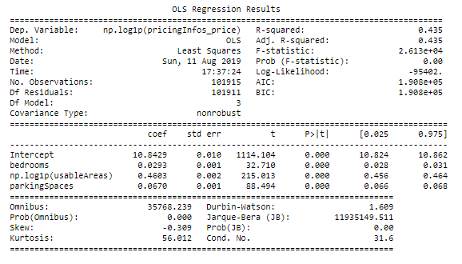
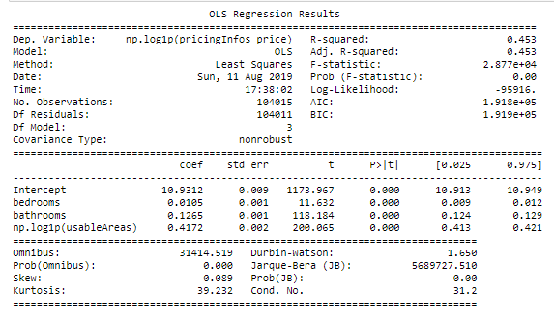
Teste – Grupo ZAP
Marcos José Azevedo
Se você tivesse que estimar o valor dos imóveis com apenas 3 campos, quais seriam eles?
Bedrooms, usableAreas e parkingspaces
Bedrooms, bathrooms e usableAreas

Slide 8
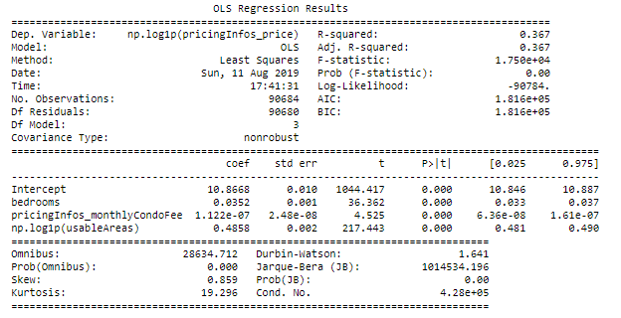
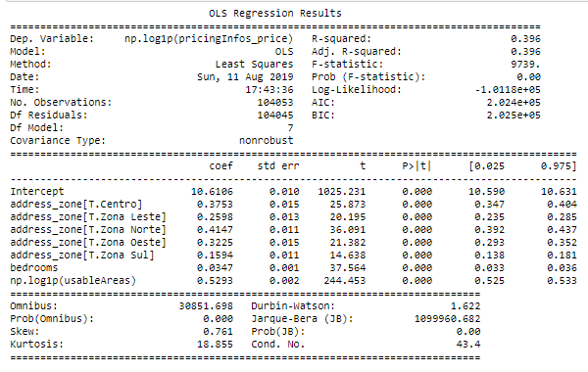
Teste – Grupo ZAP
Marcos José Azevedo
Se você tivesse que estimar o valor dos imóveis com apenas 3 campos, quais seriam eles?
Bedrooms, usableAreas e montthlyCondoFee
Bedrooms, usableAreas e adress__zone

Slide 9
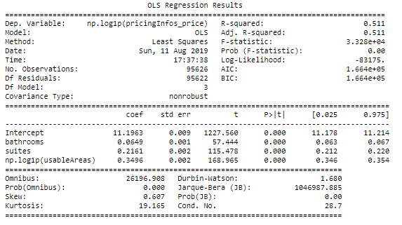
Teste – Grupo ZAP
Marcos José Azevedo
Se você tivesse que estimar o valor dos imóveis com apenas 3 campos, quais seriam eles?
Levando em conta o resultado da feature_importance e o resultado dessas regressões, eu usaria as seguintes features, inicialmente:
useableAreas
bathrooms
suites
Mas acredito que 3 variáveis não dão conta de explicar ou prever corretamente valores de imóveis. Seriam necessários testes com outros modelos.

Slide 10
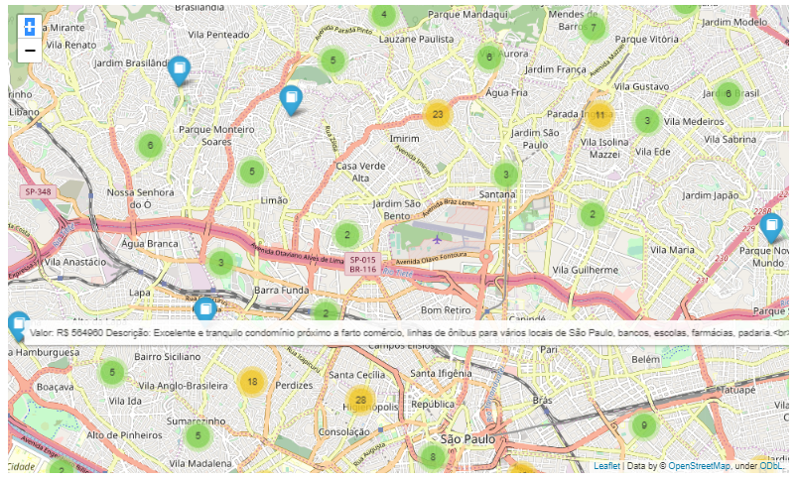
Teste – Grupo ZAP
Marcos José Azevedo
Como você vislumbra colocar a sua solução em produção?
Depois de passar pelas etapas de entendimento do negócio, coleta de dados, pré-tratamento, modelagem e etc, uma solução poderia ser implantada nas próprias páginas de internet do Grupo Zap, por exemplo. Oferecendo esse serviço à partir de alguns parâmetros dados pelo usuário, tais como CEP ou endereço, metragem e tipo do imóvel pretendido.
Um mapa seria plotado das opções similares à pesquisa com valor e breve descrição.

Slide 11
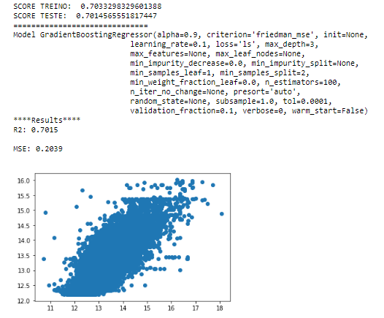
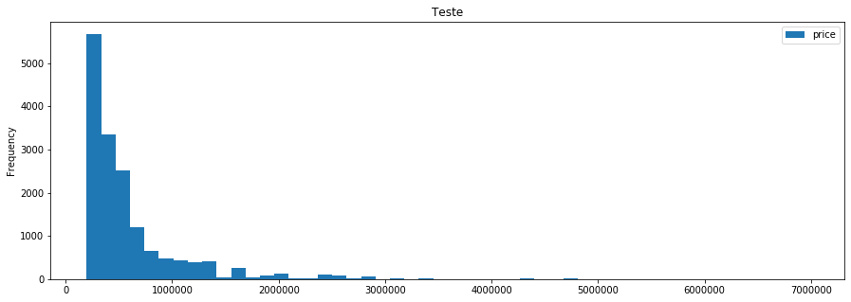
Teste – Grupo ZAP
Marcos José Azevedo
Estimando os valores com as 3 variáveis escolhidas: useableAreas, bathrooms e suítes.
Modelo escolhido: Gradient Boosting Regressor
Resultado do treino:
Score do treino: 0,7033
Score do teste: 0,7062
Histograma do resultado:

Slide 12
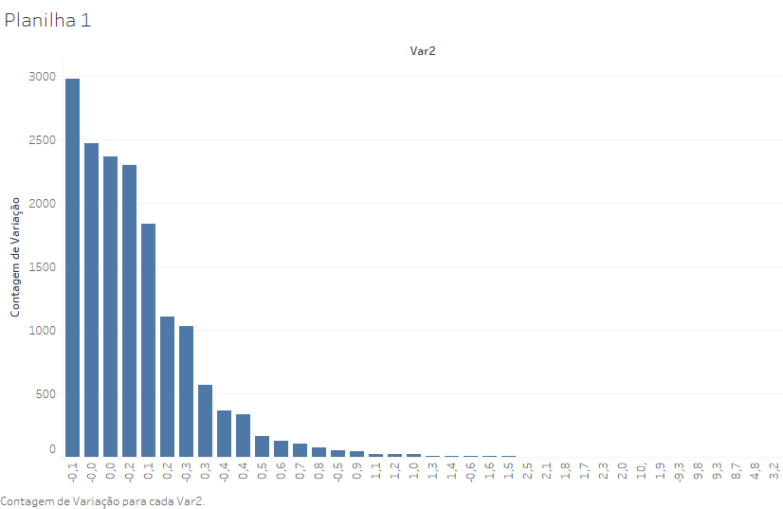
Teste – Grupo ZAP
Marcos José Azevedo
Estimando os valores com as 3 variáveis escolhidas: useableAreas, bathrooms e suítes.
Variações, em % das predições. Os percentuais abaixo referem-se às diferenças entre a primeira predição, ds-zap-challenge.csv, que levou em conta várias features e uma segunda predição com as 3 features escolhidas.

